Slide 1
Verkehrstelematik

Slide 2
Wie arbeite ich mit diesem Lernmaterial?
Power Point
  In der folgenden PowerPoint wird das Thema „Zukunftstrends im Güterverkehr“ präsentiert. In den zugehörigen Notizen sind die Slides kurz beschrieben und die verwendeten Quellen für diese angeführt, falls weiterführende Informationen benötigt werden.
Reader
  Zusätzlich zu den PowerPoint Präsentationen ist auch ein Reader bereitgestellt, welcher das Thema detaillierter beschreibt und als Skript verwendet werden kann.
  Übungen
  Die Lernpakete enthalten vielfältige interaktive Übungen zur Festigung des vermittelten Wissens. Es werden auch Lösungen für die Übungen bereitgestellt.
Links
  Die für die Präsentation verwendeten Quellen sind in den Lernpaketen unter einer Linksammlung zur Verfügung gestellt.
Videos
    Zusätzlich sind auch Videos zur Verfügung gestellt, welche genutzt werden können. Diese sind ebenfalls in den betreffenden Lernpaketen zu finden.

Slide 3


Einstieg
Was verbindet ihr mit Verkehrstelematik?
Notes:
Einstiegsmöglichkeit:
Sie können diese Folie als Einstieg für die Vermittlung der Inhalte des vorliegenden Foliensatzes verwenden.
Einsatz:
Nutzen Sie den vorliegenden Einstieg, um den Wissensstand der Schülerinnen und Schüler zur Verkehrstelematik zu erheben. Sie könnten dabei auf zwei Arten vorgehen:
Möglichkeit Nr. 1 (Dauer: rund 5 Minuten): Die Lehrperson zeigt den Schülerinnen sowie Schülern die Fragestellung und gibt ihnen eine kurze Bedenkzeit (ca. 1-2 Minuten). Danach können die Schülerinnen und Schüler im Rahmen einer offenen Runde ihre Gedanken ohne Bewertung laut hinausrufen. Die Lehrperson sammelt die Gedanken der Schülerinnen sowie Schüler und versucht, die Meldungen nach bestimmten Themenkategorien zu gruppieren. Das gemeinsam erarbeitete Tafelbild kann am Ende seitens der Lehrperson fotografiert und den Schülerinnen und Schülern zur Verfügung gestellt werden. Für die Lehrperson besteht die Möglichkeit, im Rahmen der Erarbeitung des Themas auf diese einzeln genannten Aspekte immer wieder zurückzukommen.
Möglichkeit Nr. 2 (Dauer: rund 10-15 Minuten): Sie teilen an jede Schülerin und jeden Schüler (je nach Klassengröße) zwei Kärtchen aus. Geben Sie Ihren Schülerinnen und Schülern nun 3 Minuten Zeit, um sich Gedanken zur vorliegenden Fragestellung zu machen. Die Schülerinnen und Schüler sollen innerhalb der 3 Minuten Ihre Gedanken kurz und prägnant auf dem Kärtchen festhalten. Danach präsentieren die Schülerinnen und Schüler nacheinander ihre Gedanken. Die Lehrperson platziert die Kärtchen auf der Tafel und versucht dabei, bestimmte Themenkategorien zu bilden. Dieses gemeinsam erarbeitete Tafelbild kann am Ende seitens der Lehrperson fotografiert und den Schülerinnen sowie Schülern zur Verfügung gestellt werden. Für die Lehrperson besteht die Möglichkeit, im Rahmen der Erarbeitung des Themas auf diese einzeln genannten Aspekte immer wieder zurückzukommen.

Slide 4
Agenda
Grundlagen:
Definition, Entwicklung, Ziele
Telematiksysteme:
Management des motorisierten Individualverkehrs
Management des öffentlichen Verkehrs
Flotten- und Frachtenmanagement

Slide 5
Grundbegriff Telematik
Telekommunikation
Informatik
Automation
Notes:
Telematik ist ein Kunstwort und setzt sich aus den Begriffen Automation, Telekommunikation und Informatik zusammen. Die Aufgabe der Automation ist die Erfassung von Daten durch Sensoren, jene der Telekommunikation ist die Übertragung der Daten zwischen ortsfesten und/oder mobilen Einrichtungen und die Informatik verarbeitet die Informationen und stellt sie in geeigneten Formaten dar.
Verkehrstelematik ist der Einsatz von Telematik im Verkehr. Sie beschäftigt sich mit der Erfassung, Verarbeitung und Darstellung von Daten zu Fahrzeugen mit ihrem zu transportierenden Inhalt, dem Versand und Empfang von Personen oder Gütern. Die Verkehrstelematik unterstützt die Koordinierung innerhalb von oder zwischen Verkehrssystemen wie Straßen-, Schienen-, Schiffs- und Luftverkehr.
Quellen: Vgl. Bundesministerium für Verkehr, Innovationen und Technologie (o.J.), online

Slide 6
Entwicklung der Telematik
1960er
Entwicklung GPS
1978
Begriff „Telematik“
1983
GPS-Technologie wird öffentlich
1990er
Sicherheits-
ausstattung in Fahrzeugen (z. B. Airbags), EU-Abkommen: Weiter-
entwicklung Telematik, Fahrzeugortungs-
systeme
2000er
Echtzeit-
informationen, mobile Apps
Notes:
Mitte der 1960er wurde erstmals ein globales Ortungssystem, das GPS, entwickelt. Ursprünglich war es ein System der US-Navy, um im Kalten Krieg U-Boote mit Atomwaffen orten zu können und war der Ursprung für das, was wir mittlerweile unter Telematik verstehen.
1978 wurde der Begriff Telematik erstmals durch die französische Regierung in einem Bericht über die Computerisierung der Gesellschaft verwendet.
Ursprünglich war die GPS-Technologie nicht für die Verwendung durch die breite Öffentlichkeit gedacht. Jedoch hat die US-Regierung nach einem Flugzeugabsturz 1983, bei dem 269 Menschen ums Leben gekommen sind, ihre Meinung geändert und gehofft dadurch Fehlkommunikation vermeiden zu können.
In den 90er Jahren wurden die Sicherheitsausstattungen in den Fahrzeugen verbessert und zum Beispiel Airbags oder Tagfahrlicht vorgeschrieben.
1992 wurde das DRIVE-Programm der EU beendet und ein Abkommen unterzeichnet, das die Weiterentwicklung der Telematik fördern soll und die EU sollte ihre Wettbewerbsfähigkeit durch überlegene Transport- und Logistiknetzwerke ausbauen können.
Außerdem wurden die ersten Fahrzeugortungssysteme erfunden. Die Hardware in den Fahrzeugen war über lokale Server mit der auf Computer installierten Software verbunden.
In den 2000ern wurden eine Reihe von neuen Informationen eingeführt. Dazu zählen Echtzeitinformationen, beispielsweise über die Verkehrslage, Staus, Baustellen und Radarkameras, und mobile Apps, die den Fahrer unterstützen sollen.
Mittlerweile gibt es darüber hinaus auch Smartphone Apps, die den Flottenmanagern/Flottenmanagerinnen helfen sollen, ihre Fahrzeuge aus der Ferne zu überwachen. Des Weiteren sollen sie die Fahrer/Fahrerinnen bei Routineaufgabe, wie die Erfassung von Daten in einem Fahrtenbuch, unterstützen soll.
Quelle: Vgl. TomTom (o.J.), S. 5ff

Slide 7
Ziele des Einsatzes von Telematikanwendungen
Erhöhung der Verkehrssicherheit
Verbesserung der Serviceleistungen für Verkehrs-
teilnehmerInnen
Beitrag zur Umwelt-
verträglichkeit
Vernetzung der Verkehrsträger
Verbesserung der Wirtschaftlichkeit
Ziele
Notes:
Abhängig von der Anwendung von Telematik-Systemen werden verschiedene Ziele verfolgt.
• Erhöhung der Verkehrssicherheit durch Einrichtungen in Fahrzeugen und am Fahrweg, durch gezielte Verkehrsinformation etc.
• Verbesserung der Wirtschaftlichkeit Erhöhung der Produktivität und Kapazität durch bessere Nutzung der vorhandenen Infrastruktur aller Verkehrsträger
• Vernetzung der Verkehrsträger um die jeweiligen Systemvorteile entsprechend ausnutzen zu können
• Beitrag zur Umweltverträglichkeit durch Verkehrsvermeidung und –verminderung mittels moderner Leittechnik etc.
• Verbesserung der Serviceleistungen für VerkehrsteilnehmerInnen durch z.B. aktuelle verkehrsträgerübergreifende Informationsbereitstellung
Quelle-Inhalt: Ausserer, K. et al. (2006) S. 6.

Slide 8
Chancen der Telematik für den Straßengüterverkehr
Erleichterung bei der Planung von Transporten
Erleichterung bei der Abwicklung von Aufträgen
Erleichterung bei der Verwaltung des Fuhrparks
Verfolgung von Sendungen
Überwachung der Fahrzeuge
Verknüpfung von Verkehrsträgern (z. B. Schiene und Straße)
Chancen
Notes:
Für den Straßengüterverkehr ergeben sich unter anderem folgende Chancen:
Erleichterung bei der Planung von Transporten (z.B. Vermeidung von Leerfahrten)
Erleichterung bei der Abwicklung von Aufträgen (z.B. Erhöhung der Flexibilität, Vermeidung von Störungen, Erhöhung der Lieferverlässlichkeit)
Erleichterung bei der Verwaltung des Fuhrparks
Verfolgung von Sendungen (verbunden mit einer Erhöhung der Kundenbindung)
Überwachung der Fahrzeuge (z.B. mit dem Ziel der Reduzierung von Treibstoffverbrauchswerten und Umweltbelastungen)
Verknüpfung von Verkehrsträger (z.B. Schienen und Straße)
Quelle-Inhalt: Vgl. Berg/Rolf (o.J.) S. 2 ff; Vgl. Andres (2003) S. 3 ff.

Slide 9
Gründe für den Einsatz von Verkehrstelematik
Unterstützt Reduktion der Kraftstoff-, Wartungs- und Versicherungskosten mit Informationen zum Fahrverhalten
Ermöglicht bessere Abstimmung zwischen FahrerInnen und DisponentInnen
Liefert Informationen über Leistungen der Flotte
Ermöglicht Autonomes Fahren
Einsatz-
gründe
Notes:
Durch Telematik-Systeme erhalten FlottenmanagerInnen Informationen über das Fahrverhalten der FahrerInnen und können dadurch dafür sorgen, dass die Kraftstoff-, Wartungs- und Versicherungskosten des Unternehmens gesenkt werden können.
Die Kommunikation zwischen den MitarbeiterInnen im Büro und den FahrerInnen auf der Straße wird durch Telematik erleichtert und führt zu einer besseren Zusammenarbeit.
Eingebaute Geräte in den Fahrzeugen verschaffen einen Überblick über die Leistungen der Flotte. Dadurch können die Nutzung und der Zustand der Fahrzeuge sowie das Fahrverhalten überwacht und analysiert werden, wodurch die Betriebskosten gesenkt werden können.
Aufgrund der rasanten Entwicklungen in der Automatisierung, der Digitalisierung und der Robotik wird davon ausgegangen, dass in einigen Jahren zahlreiche Fahrzeuge autonom unterwegs sein werden.
Quelle: Vgl. TomTom (o.J.), S. 15

Slide 10
Agenda
Grundlagen:
Definition, Entwicklung, Ziele
Telematiksysteme:
Management des motorisierten Individualverkehrs,
Management des öffentlichen Verkehrs,
Flotten- und Frachtenmanagement

Slide 11
Einteilung der Verkehrstelematiksysteme in Anwendungsbereiche
Management des motorisierten Individualverkehrs
Kollektive Verkehrsbeeinflussung
Individuelle Verkehrsbeeinflussung
Management des öffentlichen Verkehrs
Betriebsleitsysteme
Information und Serviceleistungen
Gebühreneinhebung
Gebühreneinhebung
Flotten- und Frachtenmanagement
Verkehrslenkung
Gebühreneinhebung
Verkehrsinformation und Logistik
Notes:
Management des motorisierten Individualverkehrs
Kollektive Verkehrsbeeinflussung: für alle VerkehrsteilnehmerInnen erkennbar und teilweise auch verbindlich; Beispiele: Verkehrsbeeinflussungsanlagen (Streckenbeeinflussungsanlagen, Netzbeeinflussungsanlagen, Knotenbeeinflussungsanlagen), Warnanlagen (Nebelwarnanlage), automatische Verkehrskontrollen (Section Control), Parkleitsysteme
Individuelle Verkehrsbeeinflussung: Beispiele: Informationssysteme (Navigationssystem, Reise- und Verkehrsinformationsdienste wie Straßensperren), Assistenzsysteme (Spurassistent, Geschwindigkeits- und Abstandsregelung, Kurvenmanagement, Kollisionswarnungs- und –vermeidungssysteme, Einparkhilfe)
Gebühreneinhebung: Beispiele: Straßengebühren, Parkgebühren
Management des öffentlichen Verkehrs
Im öffentlichen Verkehr sind viele telematische Einrichtungen oftmals nicht wirklich „sichtbar“ und als solche erkennbar. Sie werden durch den Fahrgast z. B. nur durch eine Verbesserung des Komforts (z.B. dichtere Intervalle, kürzere Wartezeiten) wahrgenommen. Im Gegensatz zu individuellen Telematikanwendungen im motorisierten Individualverkehr, kommen die neuen Technologien im öffentlichen Verkehr im Prinzip allen VerkehrsteilnehmerInnen gleichermaßen zu Gute.
Betriebsleitsysteme: Beispiele: Störungsmanagement, dynamische Fahrgastinformation, automatische Ampelsteuerung
Informationsdienste/Serviceleistungen: Beispiel: elektronische Fahrplanauskunftssysteme (Internet, Handy)
Gebühreneinhebung: Beispiele: SMS-Ticket, Online-Ticket, elektronische Fahrkarte
Flotten- und Frachtenmanagement
Verkehrslenkung: Beispiele: Dosiersysteme (Vermeidung von Staubildung in Tunnels), Reservationssystem (Buchung einer Durchfahrt eines Tunnels im Voraus)
Gebühreneinhebung: Beispiele: Toll Collect (Mautsystem in Deutschland für LKW, satellitengestütztes Freeflow-System, berechnet die Gebühren nach Nutzung von kilometergenauen Autobahnstreckenabschnitten), Go Box (Mautsystem in Österreich für Fahrzeuge mit höchstzulässigem Gesamtgewicht über 3,5 Tonnen, mittels Transpondersystem – Installation einer Go Box, die mit entsprechenden Gegenstellen kommuniziert)
Verkehrsinformation/Logistik: Beispiele: Tracking und Tracing, Fahrzeugüberwachung
Quelle-Inhalt: Vgl. Ausserer, K. et al (2006), S. 12ff

Slide 12
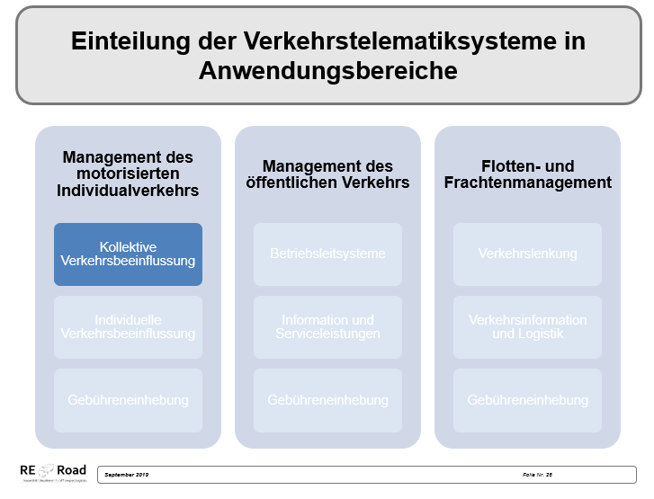
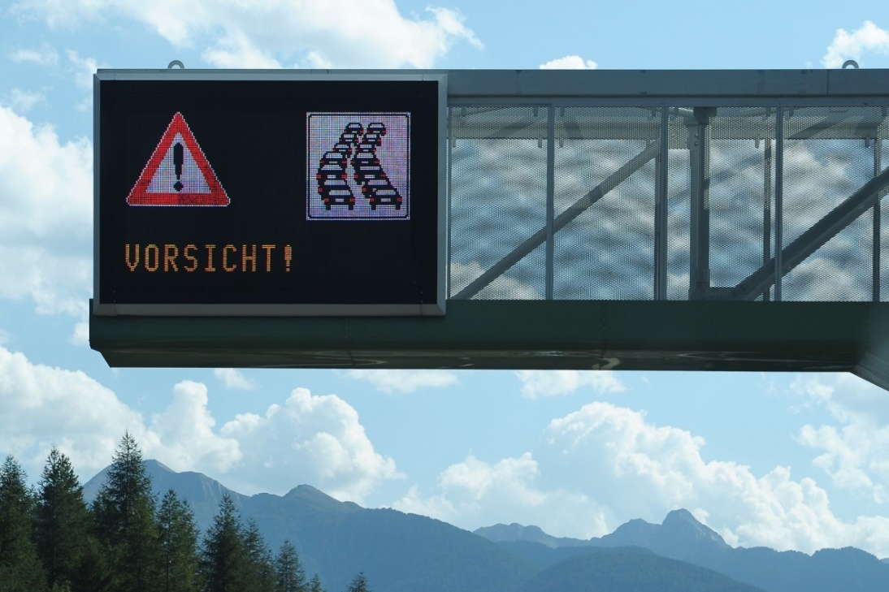
Verkehrsbeeinflussungsanlagen
Reduktion von Staus, Unfallhäufigkeit und Unfallschwere, Lärm- und Schadstoffemissionen
Generierung von Informationen für Navigationssysteme, Tourenplanungsprogramme, Flottenmanagementsysteme
Notes:
Verkehrsbeeinflussung basiert auf einem gesamtheitlichen Regelungs- und Informationssystem, das den Verkehr in Abhängigkeit von aktuellen Verkehrsverhältnissen steuern und das Fahrverhalten in eine gewünschte Richtung beeinflussen soll. Verkehrsbeeinflussungsanlagen sind Systeme, die für alle VerkehrsteilnehmerInnen erkennbar und zum Teil auch verbindlich sind. Verkehrszustände werden automatisch erfasst und prognostiziert.
Die Ergebnisse führen zu Empfehlungen, Warnungen, Beschränkungen oder Anordnungen.
Die Beeinflussung des Verkehrs kann aufgrund unterschiedlicher Daten erfolgen: z.B. Geschwindigkeiten, Verkehrsmenge, Wettersituation, Emissionssituation, Unfälle, Baustellen, GeisterfahrerInnen. Diese Daten können entweder mittels Sensoren automatisch erfasst oder aber durch einen Operator mittels visueller Überwachung festgestellt werden.
Die Vorteile von Verkehrsbeeinflussungsanlagen im Straßenverkehr:
Verringerung der Stauwahrscheinlichkeit durch Stabilisierung des Verkehrsflusses
Erhöhung der Kapazität einer Infrastruktur durch Pannenstreifenfreigabe
Reduktion von Unfallhäufigkeit und Unfallschwere
Reduktion von Lärm- und Schadstoffemissionen
Generierung von Informationen zur Verwertung in Navigationssystemen, Tourenplanungsprogrammen und Flottenmanagementsystemen
Quellen: Vgl. Ausserer, K. et al (2006), S. 12ff, Kummer (2010), S. 52 f.
Bild: pixabay

Slide 13
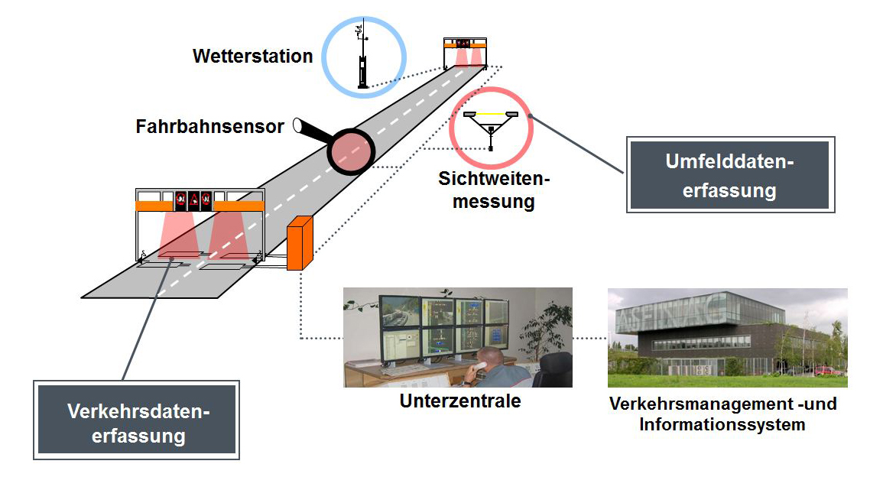
Funktionsschema einer Verkehrsbeeinflussungsanlage
Bilder: ASFINAG
Notes:
Die Sensoren erfassen Umfeld- und Verkehrsdaten wie beispielsweise die Verkehrsmenge, Geschwindigkeiten oder Witterungsverhältnisse (Nässe, Sichtbehinderungen) entlang der Autobahn. Abhängig von diesen Daten werden automatisch Geschwindigkeitsbegrenzungen und/oder Warnungen geschalten.
Zusätzlich dazu gibt es auch noch Operatoren, die bei Ereignissen z.B. Unfällen, Pannen und verlorenen Teilen auf der Fahrbahn die Verkehrsbeeinflussungsanlage nutzen können, um Geschwindigkeitsbegrenzungen, Warnungen oder Spurzuweisungen anzuzeigen.
Arten von Verkehrsbeeinflussungsanlagen:
Streckenbeeinflussungsanlage: zeigen Geschwindigkeitsbegrenzungen, Überholverbote, Spurzuweisungen und Warnhinweise aufgrund von vorherrschenden Begebenheiten (Unfall, Verkehrsaufkommen, Stau, Baustelle, Witterung) an
Netzbeeinflussungsanlagen: informieren über Ereignisse wie Umleitungen und Sperren und können Alternativrouten vorschlagen
Knotenbeeinflussungsanlagen: hierbei können Verkehrsströme in Autobahnkreuzen verkehrsabhängig geregelt werden, indem z.B. der rechte Fahrstreifen einer durchgehenden Fahrbahn kurzfristig gesperrt wird, um einem starken einfahrenden Strom das Zufahren zu erleichtern.
Quellen: Vgl. Asfinag (o.J.), online; Vgl. Ausserer, K. et al (2006), S. 13f.

Slide 14
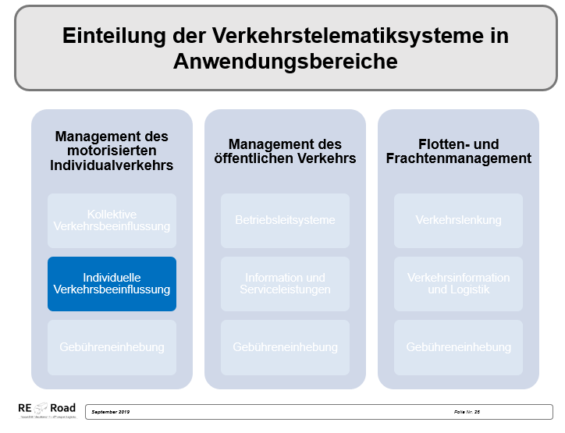
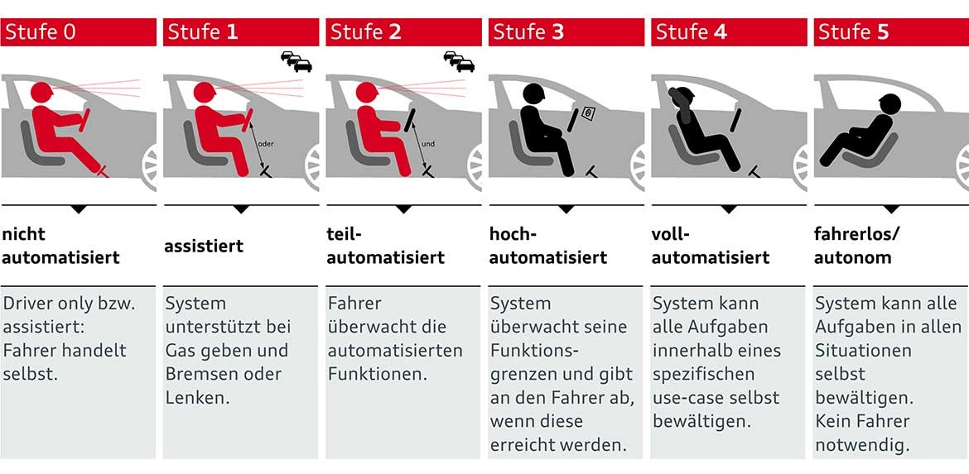
Autonomes Fahren – Entwicklungsstufen
Bild: Wiener Städtische
Notes:
Autonomes Fahren bedeutet das selbständige, zielgerichtete Fahren eines Fahrzeugs im realen Verkehr, ohne Eingriff der Fahrerin oder des Fahrers. Dabei bezieht das Fahrzeug seine Eingangsdaten zunächst aus visuellen Informationsquellen, die auch der Fahrerin oder dem Fahrer zur Verfügung stehen. In Vorstufen des autonomen Fahrens unterstützt die Technik die menschliche Wahrnehmung durch die Bereitstellung von Informationen, die eine sichere Entscheidungsfindung und schnelle Reaktion der Fahrerin oder des Fahrers ermöglichen. Erfolgt die Reaktion des Fahrzeugs allerdings selbständig über Algorithmen und daran geknüpfte Reaktionen des Fahrzeugs ohne die aktive Einwirkung der Fahrerin oder des Fahrers, spricht man vom autonomen Fahren.
Nicht automatisiert/Driver only: FahrerIn übernimmt dauerhaft Bremsen oder Gas geben und die Lenkung; z.B. Spurverlassenswarner, Totwinkelassistent, Kollisionswarner
Assistiert: FahrerIn übernimmt entweder dauerhaft Bremsen/Gas geben oder Lenken, die andere Aufgabe wird teilweise vom System ausgeführt; der/die FahrerIn muss dauerhaft überwachen und eingreifen können; z.B. Tempomat, vorausschauender Notbremsassistent, Spurhalteassistent
Teilautomatisiert: das System übernimmt zeitweise und/oder in bestimmten Situationen die Lenkung und Bremsen/Gas geben; FahrerIn muss das System dauerhaft überwachen und eingreifen können; z.B. Abstandsregeltempomat, automatische Distanzregelung, Stauassistent, Spurwechselassistent
Hochautomatisiert: das System übernimmt zeitweise in bestimmten Situationen die Lenkung und Bremsen/Gas geben; der/die FahrerIn muss das System nicht überwachen, kann aber rechtzeitig zum Eingreifen aufgefordert werden; z.B. Highway-Pilot, Platooning
Vollautomatisiert: das System übernimmt Lenkung und Bremsen/Gas geben in einem bestimmten Fall vollständig übernehmen; der/die FahrerIn muss das System nicht überwachen, kann aber rechtzeitig zum Eingreifen aufgefordert werden
Fahrerlos/Autonom: das System kann alle Aufgaben in allen Situationen übernehmen; ein/eine FahrerIn ist nicht notwendig;
Quelle-Text: Vgl. Randelhoff, M. (2017), online
Quelle-Bild: Wiener Städtische (2017), online

Slide 15
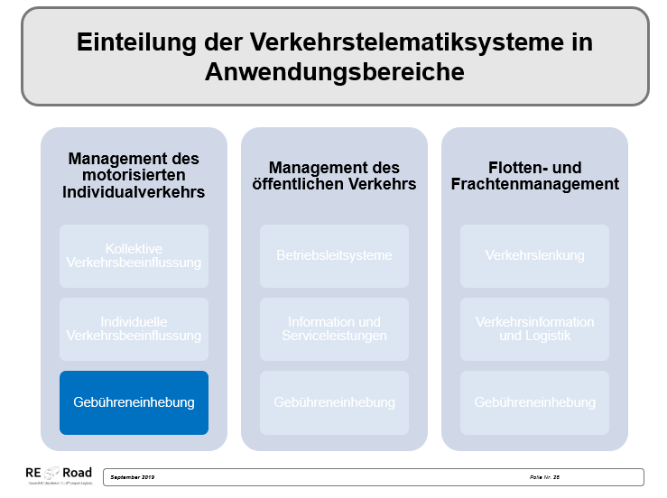

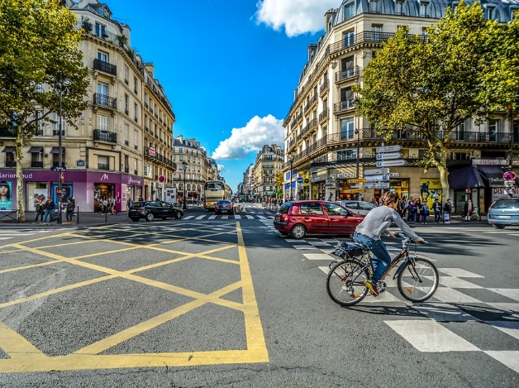
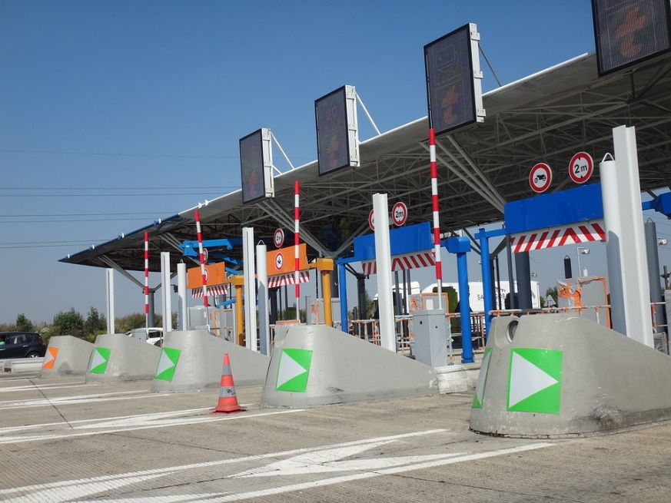

Citymaut
Notes:
Die City-Maut verfolgt vor allem das Ziel, den Stau in Ballungszentren zu reduzieren. Eine Erhöhung der Nutzungskosten führt zu einer Reduktion der Autonutzung und Verlagerung auf alternative Verkehrsmittel. Als Folgewirkung verringern sich Stau sowie die Belastung von Umwelt und BewohnerInnen der Städte. Als positiver Nebeneffekt können Einnahmen für Straßenbauprojekte oder den Ausbau der öffentlichen Verkehrsmittel generiert werden.
Eines der bekanntesten City-Maut-Projekte in Europa ist die „Congestion Charge“ (Staugebühr) in London. Dort muss wochentags zwischen 7 und 18 Uhr pro Tag 11,50 Pfund bezahlt werden und kann dann beliebig viele Fahrten durchführen.
In Italien haben einige Städte sogenannte „Zona traffico limitato“ (Zone mit beschränktem Verkehr), um das Verkehrsaufkommen zu begrenzen und die Feinstaubbelastung zu reduzieren. Dabei sind beispielsweise in Florenz, Genua, Rom und Pisa Teile der Stadt für den gesamten Verkehr durchgehend oder nur zu bestimmten Zeiten gesperrt. In Mailand und Bologna zahlt man für die Einfahrt in bestimmte Zonen.
In Norwegen wird teilweise durch die City-Maut der Ausbau des Straßennetzes finanziert, indem für die Strecke so lange Benützungsentgelt erhoben wird, bis die Kosten des Baus gedeckt sind.
In Schweden gibt es von Montag bis Freitag untertags in Stockholm und Göteborg gebührenpflichtige Zonen, die von der Tageszeit abhängig ist. Die Einnahmen werden ebenfalls für den Straßenbau und auch für die Sicherheit der nichtmotorisierten Verkehrsteilnehmer verwendet.
Quelle-Text: Vgl. Sammer (2012), S. 480; Vgl. Großmann, J. (2015), online
Quelle-Bilder: pixabay

Slide 16
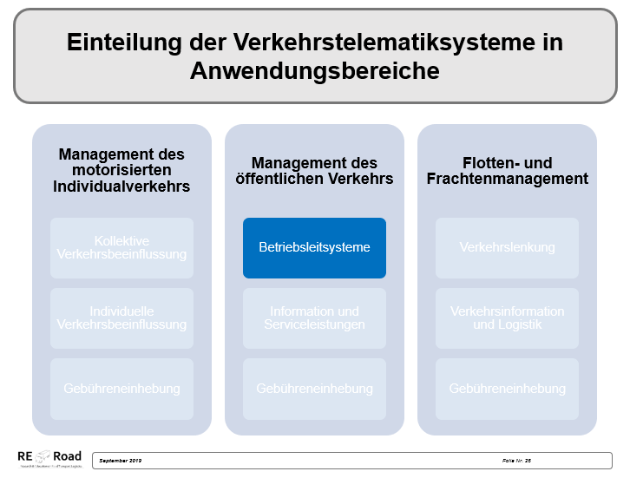
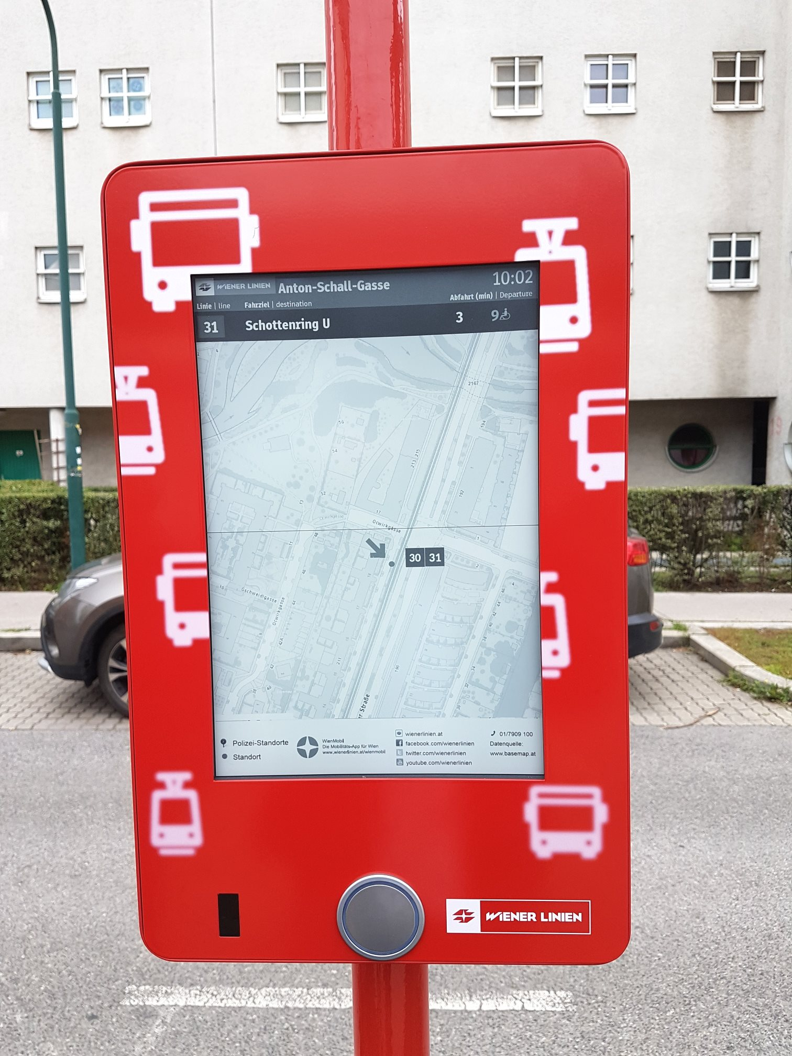
Dynamische Fahrgastinformation next:urban technologies
Aktuelle Wartezeiten
Verspätungen
Ortung der Fahrzeuge
Vorlesefunktion für blinde und sehbehinderte Menschen
Beleuchtetes Display
Bild: next:urban technologies
Notes:
Die dynamische Fahrgastinformation von „next:urban technologies“ liefert Echtzeitinformationen an Haltestellen und kann somit Wartezeiten bis zur nächsten Abfahrt, Verspätungen und die aktuelle Position der Fahrzeuge automatisch anzeigen. Weiters gibt es eine Vorlesefunktion für blinde und sehbehinderte Menschen und, für die Nacht oder bei schlechter Ausleuchtung der Station, die Möglichkeit das Display zusätzlich zu beleuchten.
Die urban station kann direkt an das Stromnetz angeschlossen werden oder auch mit Solarstrom betrieben werden.
Quelle-Text: Vgl. Forschungsinformationssystem (2019), online; next:urban technologies GmbH (o.J.), online
Quelle-Bild: next:urban technologies GmbH (o.J.), online

Slide 17
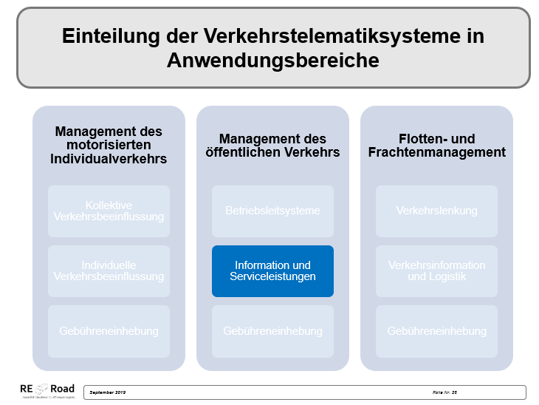
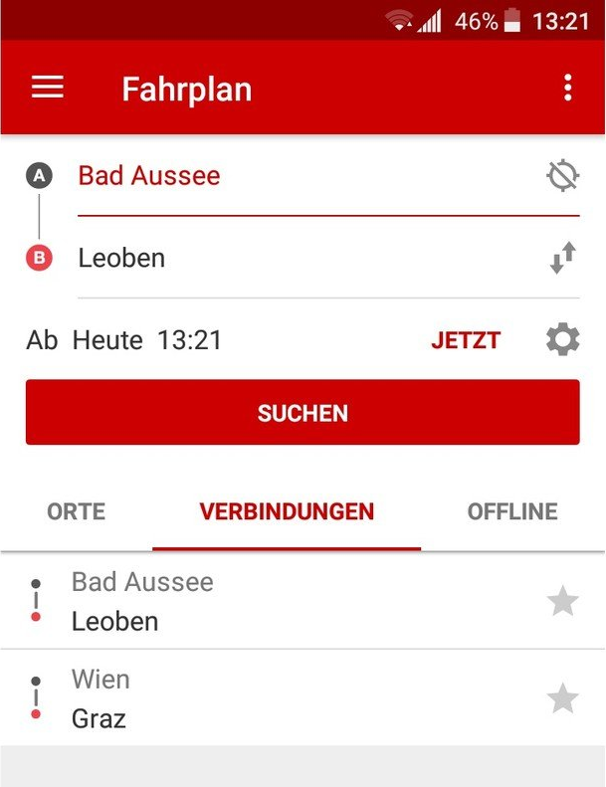
ÖBB SCOTTY App
Reiseroute mit öffentlichen Verkehrsmitteln planen
Umgebungskarten anzeigen
Persönliche Fahrpläne speichern
Echtzeitauskunft für Verbindungen
ÖBB-Zugradar
Störungsinformation
Notes:
Die App „SCOTTY“ ist eine Fahrplaninformation von der ÖBB für alle gängigen Smartphones und Tablets.
SCOTTY kann auf die Fahrpläne aller öffentlichen Verkehrsunternehmen in Österreich zugreifen. Dadurch ist es den NutzerInnen möglich, ihre Reiseroute lückenlos zu planen. Die Umgebungskarten können auf das Endgerät geladen werden und stehen offline zur Verfügung. Weiters kann man sich oft genutzte Stationen oder viel gefahrene Strecken als Favoriten einspeichern. Über das Internet werden alle Informationen, wie Abfahrts- und Ankunftszeiten oder Verspätungen, in Echtzeit erfasst und können direkt angezeigt werden. Das Zugradar kann auf einer Landkarte alle ÖBB-Züge, oder auch eingeschränkt auf spezielle Zugtypen, im österreichischen Eisbahnnetz anzeigen und Echtzeitinformationen zu den einzelnen Zügen liefern. Außerdem können über die Störungsinformation alle Abweichungen oder Störungen im Schienennetz abgefragt werden.
Quelle-Text: Vgl. ÖBB (o.J.), online; ÖBB Personenverkehr AG (o.J.), online
Quelle-Bild: Steirische Tourismus GmbH (o.J.), online

Slide 18
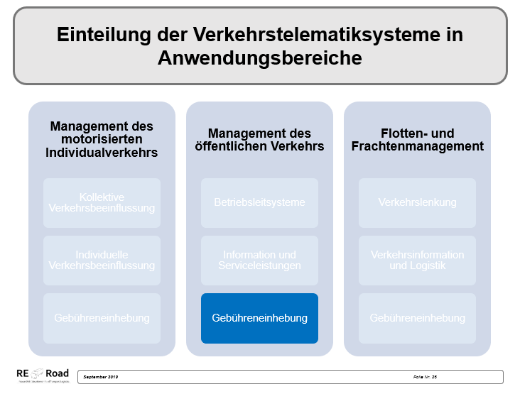
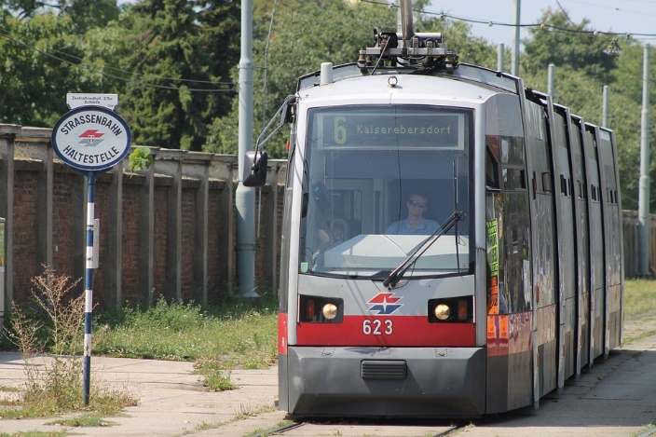

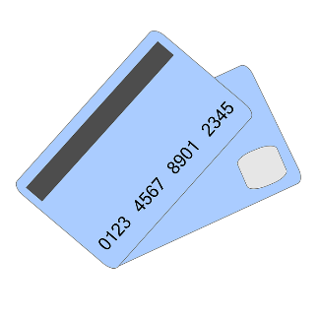
Online Tickets
Wiener Linien
Fahrkarte online kaufen
Notes:
Viele Tickets der Wiener Linien kann man mittlerweile auch online kaufen. Diese können entweder in der WienMobil App aufgerufen, ausgedruckt oder per Post zugestellt werden. Anders als Tickets, die bei einem Automaten, in der Trafik oder bei Ticketstellen gekauft werden, sind online oder über die Smartphone-App gekaufte Tickets immer personalisiert und somit nicht übertragbar, jedoch immer und überall einfach zu besorgen und am Handy immer dabei.
Quelle-Text: Vgl. Wiener Linien (2019a), online; Wiener Linien (2019b), online
Quelle-Bilder: pixabay (eigene Komposition)

Slide 19
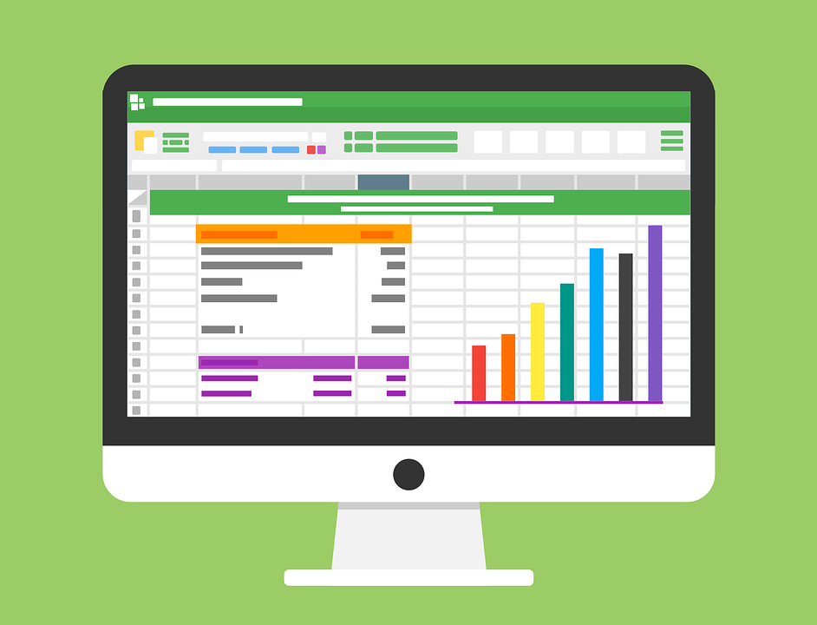
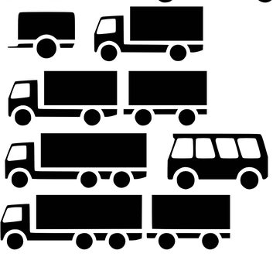
Flottenmanagement
Das Flottenmanagement umfasst alle Managementaufgaben von der Anschaffung, Wartung und dem Austausch von Fahrzeugen einer Fahrzeugflotte bis hin zur Kontrolle und zur Planung des Ablaufs von Aufträgen.
Notes:
Ein Anwendungsbereich der Telematik ist das Flottenmanagement. Flottenmanagement im Großen umfasst alle Managementaufgaben von der Anschaffung, Wartung und dem Austausch von Fahrzeugen einer Fahrzeugflotte bis hin zur Kontrolle und zur Planung des Ablaufs von Aufträgen.
Im Zentrum steht dabei die Verbesserung der Kommunikationsmöglichkeiten zwischen DisponentIn und FahrerIn. Ohne Telematik wird der Austausch von Informationen zwischen den AkteurInnen meist per Mobiltelefon oder Funk vorgenommen. Daraus ergeben sich zahlreiche Probleme wie z.B. Zeitverzögerung, Informationsverlust durch Medienbrüche, mangelnde Erreichbarkeit oder Fehler bei der manuellen Übertragung in ein System.
Durch die Ermittlung des Standorts und der Route eines LKW kann schon im Vorhinein die voraussichtliche Ankunftszeit (ETA = Estimated Time of Arrival) ermittelt werden. Wird auch ein Bordcomputer in den LKW eingebaut, kann ein manipulationssicheres Fahrtenbuch erstellt werden, das die Überprüfung der Einhaltung der gesetzlichen Ruhezeiten erleichtert. Durch den Einsatz von Telematik-Systemen und die dadurch vereinfachte Verwaltung können Personal- und Materialkosten eingespart werden.
Quelle: Vgl. Schrage (2010), online; vomFachmann (o.J.), online
Bild: pixabay (eigene Komposition)

Slide 20
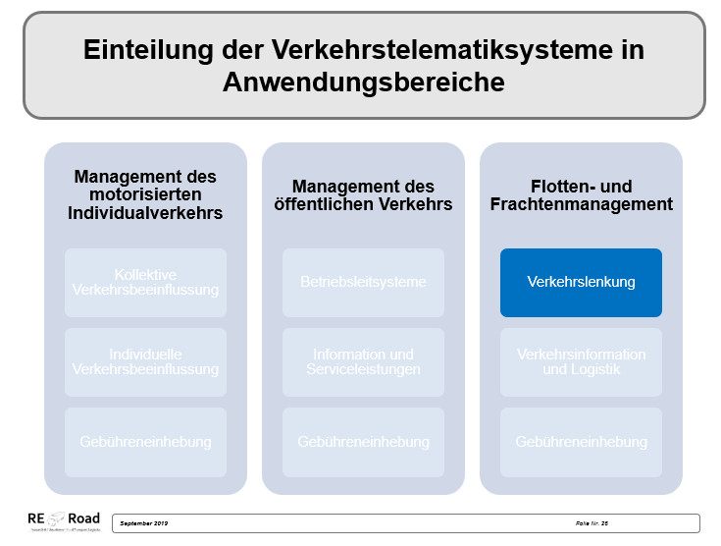


LKW-Blockabfertigung Kufstein
Ohne Blockabfertigung
Mit Blockabfertigung
Notes:
Bei der Blockabfertigung in Kufstein (Tirol) wird die Anzahl der LKW an bestimmten Tagen mit prognostiziertem hohen Verkehrsaufkommen dosiert. Dafür werden ab 5 Uhr früh (Ende des Nachtfahrverbots) in Fahrtrichtung Süden die LKW verlangsamt und wenn notwendig zum Stillstand gebracht. Pro Stunde werden dann etwa 300 LKW durch den Checkpoint durchgelassen, um einen Stau auf der Strecke vermeiden zu können. Die Blockabfertigung findet meistens vor oder nach Feiertagen oder an Tagen, an denen mit hohem LKW-Aufkommen gerechnet wird, statt.
Quelle-Text: Vgl. Weidner, M. et al (2018), online
Quelle-Bild: pixabay (eigene Komposition)

Slide 21
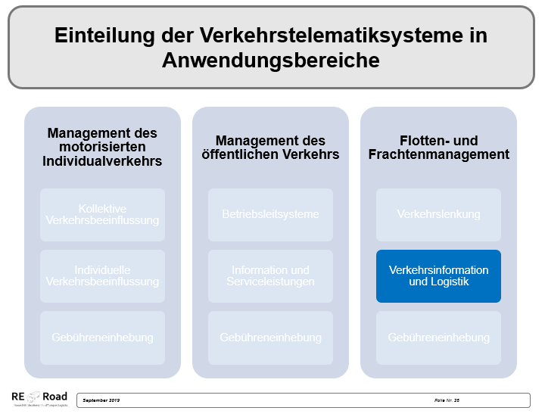
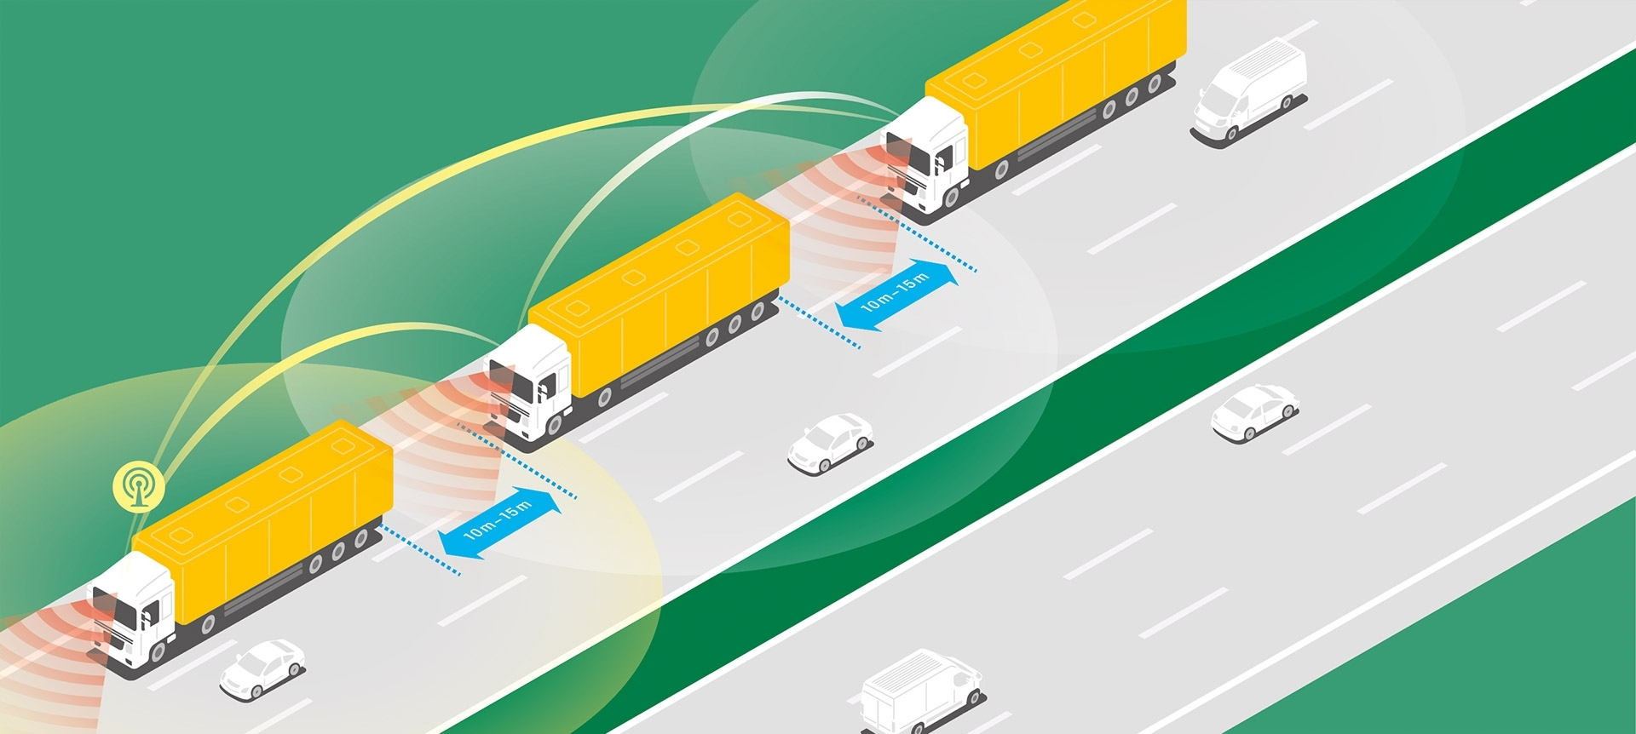
Platooning
Bild: Verband der Automobilindustrie e.V
Notes:
Der Begriff „Platooning“ kommt aus dem Militärbereich und kann auch als „LKW-Konvoi“ oder als „vernetzte Kolonnen“ bezeichnet werden. „Platooning“ funktioniert wie ein klassischer Güterzug, nur dass keine Wagons sondern LKWs aneinander gehängt sind. Die einzelnen LKWs sind durch innovative Techniken (WLAN, GPS, Wi-Fi, etc.) miteinander vernetzt und mit neuesten Systemen (z.B. automatische Bremssysteme oder Abstandsregulatoren) ausgestattet. Das Fahrverhalten des LKW-Zuges wird vom ersten LKW gesteuert. Die Fahrzeuge fahren bei einer Geschwindigkeit von rund 80 km/h bei einem gleichbleibenden Abstand von rund 5 m. Das Konzept zielt darauf ab, dass 10 LKWs Teil eines solchen Zuges sein können und langfristig nicht nur eine Vernetzung zwischen den Fahrzeugen, sondern auch mit der Infrastruktur ermöglicht werden soll. Das autonome Fahren von LKWs bildet hierfür eine wichtige Grundlage.
Mit diesem Konzept sind folgende Stärken verbunden:
Reduzierung von Wartezeiten (besserer Verkehrsfluss)
Steigerung der Effizienz (optimale Auslastung, Staureduzierung, bessere Abstimmung von Be- und Entladung)
Geringere Umweltbelastung
Aus diesem Konzept ergeben sich folgende Schwächen:
Förderung des Straßenverkehrs und höhere Belastung der Infrastruktur (durch zunehmenden Güterverkehr in der Zukunft)
Rechtliche Hürden
Unterschiedliche nationale Regelungen
Quelle: Vgl. Bay (2016) online; Vgl. European Truck Platooning Challenge (2016a) online; Vgl. Christof (2015) online; Vgl. Holzer (2016) online; Vgl. Scania Group (2013) 0:00-2:12.

Slide 22
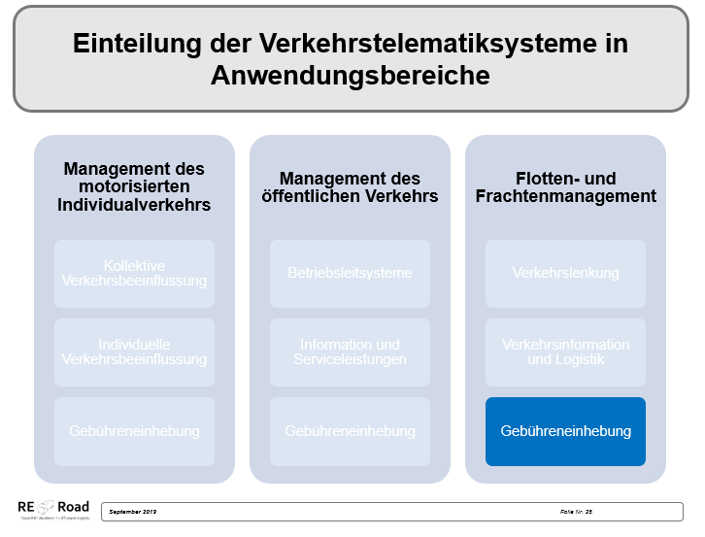

Go Maut
Notes:
In Österreich unterliegt, trotz immer stärker werdender Diskussion über die Einführung einer flächendeckenden Maut, derzeit lediglich die Benutzung von Autobahnen und Schnellstraßen dem österreichischen Mautsystem. Dabei wird generell zwischen dem System „Vignette“ und dem System „GO Maut“ unterschieden, deren Verwendung primär vom jeweils vorliegenden höchstzulässigen Gesamtgewicht abhängig ist. Die Einhebung der Mauten und Benützungsgebühren erfolgt durch die ASFNIAG (Autobahnen- und Schnellstraßen-Finanzierungs-Aktiengesellschaft). Das System „Vignette“ gilt dabei für Autos und Kraftfahrzeuge bis zum einem höchstzulässigem Gesamtgewicht von 3,5 Tonnen sowie für Motorräder. Jene Fahrzeuge, die unter diese Regelung fallen, müssen eine Vignette zur Benutzung österreichischer Autobahnen und Schnellstraßen erwerben und diese auf den entsprechend hierfür vorgesehenen Stellen auf der Windschutzscheibe anbringen. Den Benutzerinnen und Benutzern stehen eine 10-Tages, 2-Monats und eine Jahres-Vignette zur Verfügung, für die ein einmaliger Betrag bezahlt wird. Das bedeutet, dass das Straßennetz der Konsumentin bzw. dem Konsumenten unbegrenzt für diese Dauer zur Benützung zur Verfügung steht.
Das System „GO Box“ ist im Vergleich dazu von einem entgegengesetztem Prinzip geprägt. Es gilt vor allem für Lastkraftwagen, Busse und schwere Wohnmobile, die die im Rahmen des Systems „Vignette“ angeführte Grenze in Zusammenhang mit dem höchstzulässigen Gesamtgewicht überschreiten. Die Mautbezahlung ist beim System „GO Maut“ fahrleistungsabhängig. Die Nutzerinnen und Nutzer müssen abhängig von der Inanspruchnahme des hochrangigen Straßennetzes (= primäres Straßennetz) eine entsprechende Gebühr entrichten. Das bedeutet, dass jede gefahrene Strecke extra bzw. neu berechnet und kein einmaliger Betrag, wie beim System „Vignette“, verrechnet wird. Die einzelnen Tarife sind dabei nach Achsenanzahl und nach der jeweiligen Emissionsklasse gegliedert. Es gilt: Je besser die Emissionsklasse, desto geringer der anzuwendende Tarif. Die vom Fahrzeug zurückgelegte Strecke wird mit Hilfe eines mobilen Geräts erfasst, welche den Namen „GO Box“ trägt und im Inneren des Fahrzeugs (an der Windschutzscheibe) angebracht werden muss. Die „GO Box“ kommuniziert mit Hilfe der Mikrowellentechnik (= Form der Datenübertragung) mit einem Mautportal (= eine Art dünne Stahlbrücke, die über die Straße gespannt ist), was die Grundlage für die Berechnung der anfallenden Maut bildet. Der Vorteil des österreichischen Mautsystems besteht darin, dass die Abbuchung der Mautgebühr nicht von der genutzten Fahrspur sowie von der gewählten Fahrgeschwindigkeit beeinflusst wird. Dieses Prinzip wird in der Wissenschaft auch als „Multilane-Free-Flow“-System bezeichnet.
Quellen: Vgl. ASFINAG (2016a) online; Vgl. ASFINAG (2016b) online; Vgl. Kummer (2010) S. 272 ff.
Quelle-Video: Asfinag (2016c), online
Sollte das Video nicht in der Powerpoint abspielbar sein, finden Sie hier den Link: https://www.youtube.com/watch?v=IwXN96LdA2s

Slide 23
Quellen I
Andres, M. (2003): Telematiksysteme für die eLogistik. Anwendungsbereiche, Lösungen, Marktüberblick [Studie], bezogen unter: http://eurift.eu/file.php/telematik_broschuere.pdf-2005-10-27/telematik_broschuere.pdf, Zugriff am 29.07.2016
Arena, F. / Pau G. (2019): An Overview of Vehicular Communications, in: Future Internet, 11/2, 27, bezogen unter: https://www.mdpi.com/1999-5903/11/2/27/pdf, Zugriff am 06.04.2019
Asfinag (2016a): Die Vignette 2016, bezogen unter: http://www.asfinag.at/maut/vignette, Zugriff am 13.10.2016
Asfinag (2016b): GO-Maut für Fahrzeuge über 3,5 Tonnen, bezogen unter: http://www.asfinag.at/maut/maut-fuer-lkw-und-bus, Zugriff am 13.10.2016
Asfinag (2016c): GO Maut, bezogen unter: https://www.youtube.com/watch?v=IwXN96LdA2s, Zugriff am 27.04.2019
Asfinag (o.J.): Verkehrsbeeinflussungsanlagen – Für mehr Sicherheit, bezogen unter: https://www.asfinag.at/verkehrssicherheit/verkehrsmanagement/verkehrssteuerung/, Zugriff am 07.04.2019
Ausserer, K. / Risser, R. / Turetschek, C. / Reiss-Enz, V. (2006): Verkehrstelematik – der Mensch und die Maschine. Überblick über Verkehrstelematiksysteme und psychologische und sozialwissenschaftliche Überlegungen zum Thema Verkehr und Telematik, bezogen unter: https://www.bmvit.gv.at/verkehr/strasse/umwelt/downloads/studieTelematik2.pdf, Zugriff am 07.04.2019
Bay, L. (2016): Lkw-Platooning. Schön der Reihe nach, in: Handelsblatt, Online-Ausgabe vom 04.04., bezogen unter: http://www.handelsblatt.com/unternehmen/industrie/lkw-platooning-schoen-der-reihe-nach/13399630.html, Zugriff am 29.07.2016
Berg, C. C. / Rolf, J. (o.J.): Zum Einsatz der Telematik in der Supply Chain, bezogen unter: http://www.gvb-ev.de/fileadmin/pdfs/forschungsergebnisse_07.pdf, Zugriff am 29.07.2016
Bosch (o.J.): V2X Vernetzungslösungen für Nutzfahrzeuge, bezogen unter: https://www.bosch-mobility-solutions.de/de/produkte-und-services/nutzfahrzeuge/vernetzungsl%C3%B6sungen/v2x-vernetzungsl%C3%B6sungen/, Zugriff am 06.04.2019
Bundesministerium für Verkehr, Innovation und Technologie (o.J.): Telematik / intelligente Verkehrssysteme (IVS), bezogen unter: https://www.bmvit.gv.at/verkehr/gesamtverkehr/telematik_ivs/index.html, Zugriff am 01.04.2019
Christof, F. (2015): V2V-Kommunikation. Platooning: Lkw im elektronisch gekoppelten Fahrzeugkonvoi, in: futurezone.at, Online-Ausgabe vom 12.03., bezogen unter: http://futurezone.at/science/
platooning-lkw-im-elektronisch-gekoppelten-fahrzeugkonvoi/116.088.643, Zugriff am 29.07.2016
Dolak, G. (2018): Rechts stehen, links stauen, bezogen unter: https://www.bayernkurier.de/inland/31503-rechts-stehen-links-stauen/, Zugriff am 23.04.2019
European Truck Platooning Challenge (2016a): What is Truck Platooning?, bezogen unter: https://www.eutruckplatooning.com/About/default.aspx, Zugriff am 29.07.2016
Forschungsinformationssystem (2019): Dynamische Fahrgastinformation (DFI) mit RBL-Daten, bezogen unter: https://www.forschungsinformationssystem.de/servlet/is/191276/, Zugriff am 23.04.2019
Gkogkidis, V. (2017): Gamification Tools: Kahoot, bezogen unter: https://gamificationplus.uk/gamification-tools-kahoot/, Zugriff am 27.04.2019
Großmann, J. (2015): City-Maut: Wo die Durchfahrt kostet, bezogen unter: https://www.geo.de/reisen/reisewissen/926-rtkl-city-maut-wo-die-durchfahrt-kostet, Zugriff am: 27.04.2019

Slide 24
Quellen II
Holzer, H. (2016): Vernetzte Lkw: Rollende Datencenter, in: Zeit Online, Online-Ausgabe vom 08.05., bezogen unter: http://www.zeit.de/mobilitaet/2016-04/logistik-lkw-vernetzung-digitalisierung, Zugriff am 29.07.2016
next:urban technologies GmbH (o.J.): urban station, bezogen unter: https://www.nexturban.at/urban-station/, Zugriff am 23.04.2019
ÖBB (o.J.): SCOTTY mobil, bezogen unter: https://www.oebb.at/de/fahrplan/fahrplanauskunft/scottymobil.html, Zugriff am 23.04.2019
ÖBB Personenverkehr AG (o.J.): Google Play: ÖBB Scotty, bezogen unter: https://play.google.com/store/apps/details?id=de.hafas.android.oebb&hl=de_AT, Zugriff am 23.04.2019
Randelhoff, M. (2017): Automatisierung des Straßengüterverkehrs, bezogen unter: https://www.zukunft-mobilitaet.net/113531/analyse/automatisierung-strassengueterverkehr-selbstfahrende-LKW-autonom-automatisierte-nfz-nutzfahrzeuge/, Zugriff am 06.04.2019
Rauch, M. (2013): Autobahn- und City-Maut für Ausländer: Skepsis bei Asfinag und Stadt Bregenz, bezogen unter: https://www.vol.at/autobahn-und-city-maut-fuer-auslaender-skepsis-bei-asfinag-und-stadt-bregenz/3755358, Zugriff am 27.04.2019
Sammer, G. (2012): Wirkungen und Risiken einer City-Maut als zentrale Säule eines städtischen Mobilitätskonzepts. In: Proff H., Schönharting J., Schramm D., Ziegler J. (eds) Zukünftige Entwicklungen in der Mobilität. Gabler Verlag
Scania Group (2013): Platooning [Video], YouTube, 03.10., bezogen unter: https://www.youtube.com/watch?v=X3fF6m4ks1g, Zugriff am 26.07.2016
Schrage, R. (2010): Flottenmanagement und Telematik, bezogen unter: https://www.uni-koblenz-landau.de/de/koblenz/fb4/ist/AGZoebel/Lehre/ss2011-ordner/sem_asida/Seminar10Ausarbeitungen/schrage, Zugriff am 19.07.2019
Steirische Tourismus GmbH (o.J.): Die Apps der ÖBB für Öffis, bezogen unter: https://www.steiermark.com/de/service/apps/oebb-app, Zugriff am 23.04.2019
TomTom (o.J.): Die Geschichte der Telematik. Ein kurzer Überblick, bezogen unter: https://static.telematics.tomtom.com/_ttt/lib/assets/ttt/doc/whitepapers/de_at/ttt-history-of-telematics.pdf, Zugriff am 06.04.2019
Verband der Automobilindustrie (o.J.): Automatisiertes Fahren. Platooning – Innovation im Güterverkehr, bezogen unter: https://www.vda.de/de/themen/innovation-und-technik/automatisiertes-fahren/platooning.html, Zugriff am 06.04.2019
vomFachmann (o.J.): LKW Telematik – Preise und Anbieter, bezogen unter: http://www.vomfachmann.de/LKW-telematik-preise-und-anbieter, Zugriff am 06.04.2019
Weidner, M. / Hunger, M. / Zwigl, M. / Schlenker, K. (2018): Blockabfertigung: Verkehr auf A8 und A93 hat sich normalisiert, bezogen unter: https://www.rosenheim24.de/rosenheim/inntal/kufstein-ort44506/kufstein-landkreis-transitverbot-blockabfertigung-naechste-staus-erwartet-neu-9813519.html, Zugriff am 23.04.2019
Wiener Linien (2019a): Mobile Tickets, bezogen unter: https://www.wienerlinien.at/eportal3/ep/channelView.do/pageTypeId/66526/channelId/-4400535, Zugriff am 23.04.2019
Wiener Linien (2019b): Der richtige Fahrschien, der passende Tarif, bezogen unter: https://www.wienerlinien.at/eportal3/ep/channelView.do/pageTypeId/66526/channelId/-46648, Zugriff am 23.04.2019
Wiener Linien (2019c): How-To: Jahreskarte in der WienMobil-App anzeigen, bezogen unter: https://blog.wienerlinien.at/how-to-jahreskarte-in-der-ticket-app-anzeigen/, Zugriff am 23.04.2019
Wiener Städtische (2017): Neue Risiken durch autonomes Fahren, bezogen unter: https://www.wienerstaedtische.at/unternehmen/presse/pressemeldungen/detail/neue-risiken-durch-autonomes-fahren.html, Zugriff am 06.04.2019

Slide 25

Zusatzinformation
Wir hoffen unser Foliensatz hat Ihren Anforderungen entsprochen!
- Sie können den Foliensatz gerne Ihren Wünschen und Anforderungen entsprechend adaptieren und für Ihren Unterricht/Vorträge verwenden.
Für Fragen und Rückmeldungen stehen wir jederzeit gerne per Mail unter reroad@fh-vie.ac.at zur Verfügung.
Weitere Foliensätze finden Sie unter:
http://www.reroad.at/de/lehrmittel/pakete/

